Slide 1
Unblind Your Apps: Predicting Natural-Language Labels for Mobile GUI Components by Deep Learning
191250082 梁言

Slide 2
MOTIVATION
视障群体现状
世界卫生组织（WHO）的调查表明，大约13亿人具有一定程度上的视力障碍，其中大约3600万是盲人
盲人对移动应用有强烈的使用愿望
移动应用现状
大量的移动应用都非常困难，甚至几乎不能帮助满足视障群体的使用需求。

Slide 3
Motivation
视障群体对屏幕信息的“阅读”主要依赖于相关软件读取屏幕信息，通过朗读转化为声音信息，从而让盲人知晓屏幕内容
这一方法在文字和文字图片（OCR技术支持）应用的很好。典型的工具有TalkBack, VoiceOver等。
但是对于非文字元素，例如图标和图片，这种方法就依赖于开发者必须将足够的描述信息加入到组建的描述之中，“阅读”图片或图标等非文字组件其实阅读的是它的描述信息。

Slide 4
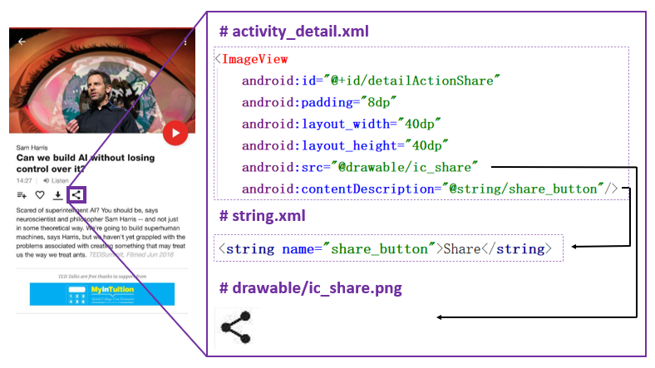
MOTIVATION
例如在这里“share”图标在xml中的描述与share有关，这样在朗读的时候就会比较准确

Slide 5
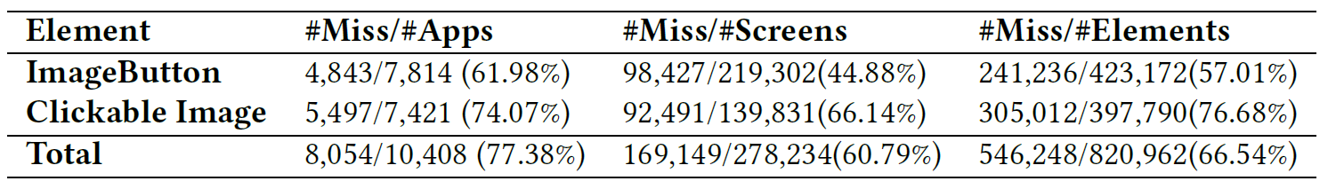
Motivation
研究者们从Google Play Store 上的10,408 Android apps 中收集了屏幕截图以及对应的xml运行时代码，这代码包括了类型和内容描述
其中，超过77%的app都有missing labels（标签丢失)的问题，足见这一问题不仅普遍，而且没有得到开发者的足够重视。
具体来说，60.79% 的截图至少有一个 UI 组件缺少标签，这意味着低视力/盲人在浏览每两屏应用程序时就会遇到问题

Slide 6
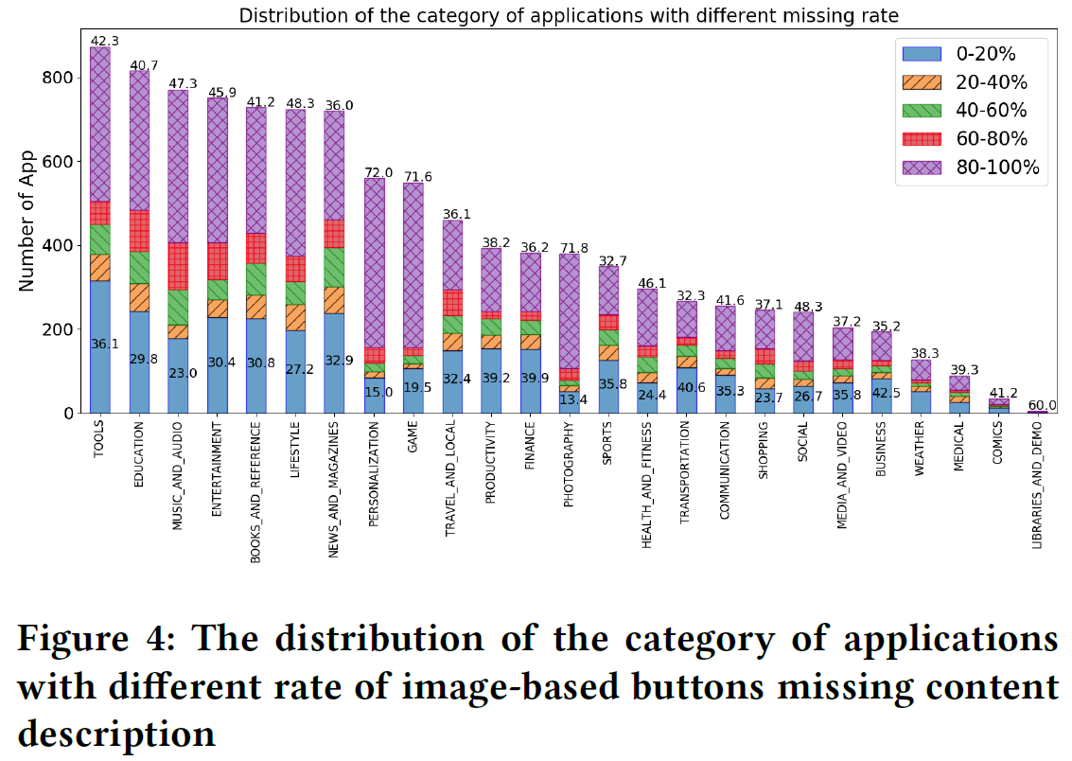
MOTIVATION
根据软件类型划分的移动应用image-based button 内容描述的缺失情况，表明这种缺失与类别无关，非常普遍
尤其是在个性化和游戏中，超过 70% 的应用程序有 80%-100% 的组件缺少标签。

Slide 7
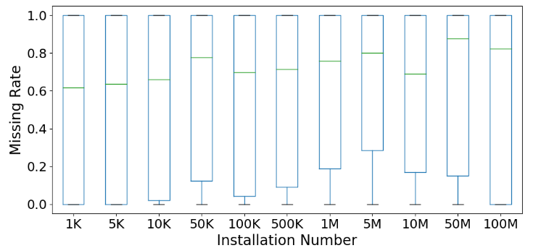
MOTIVATION
Spearman rank-order correlation: 0.046
根据下载次数划分的移动应用image-based button 内容描述的缺失情况显示，
即使下载量超过 50M 的应用程序也存在严重的缺失问题。研究者们在应用程序下载数量和标签丢失率之间进行了 Spearman 等级顺序相关性测试。相关系数为 0.046，表明这两个因素之间的关系非常弱。

Slide 8
MOTIVATION
综上，目前该领域的不足可归纳为两点：
目前，这种accessibility issue（可访问性问题，即非文字组件是否具有足够的描述信息让其他软件来阅读），这一问题广泛存在于不同类别的APP当中，并且与使用量无关
开发者们对这件事情并不上心

Slide 9
MOTIVATION – LabelDroid
根据现存的两种不足，研究者们旨在发明一种新方法，来达到以下两点的目的：
只需少量努力就能生成当前应用程序image-based buttons的较为完全的描述
协助开发者高效地填写image-based buttons的描述

Slide 10
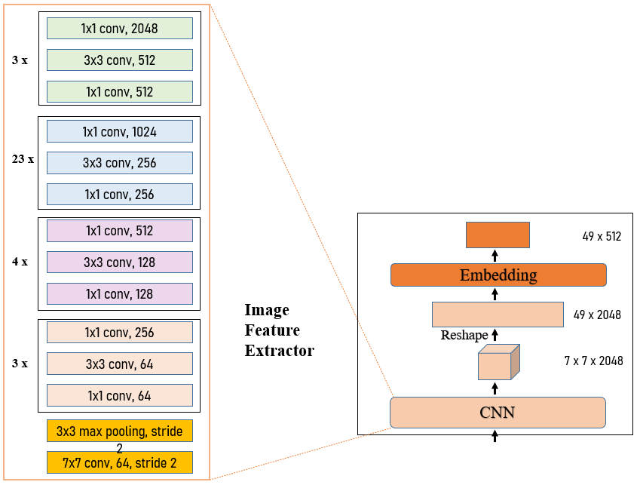
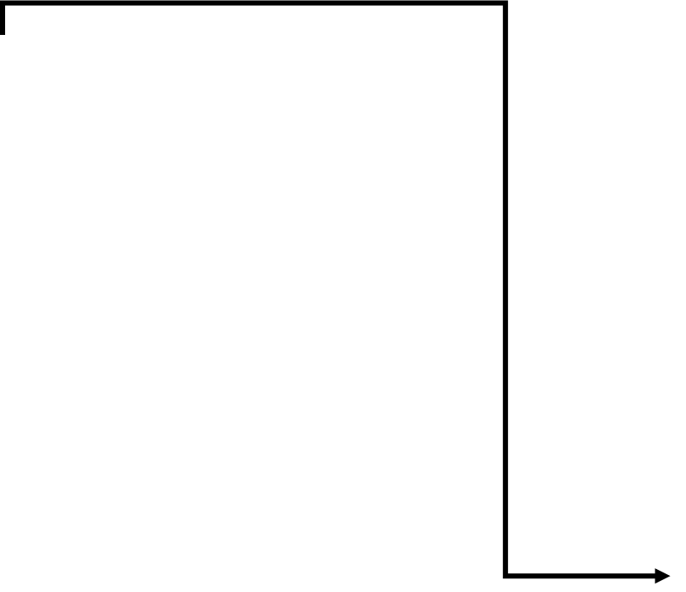
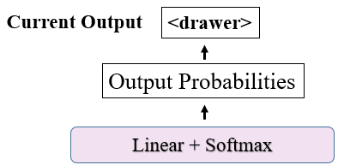
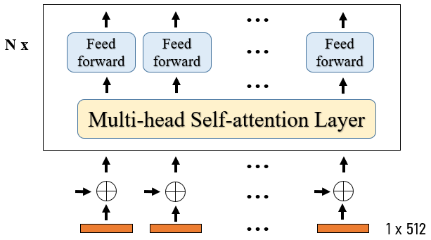
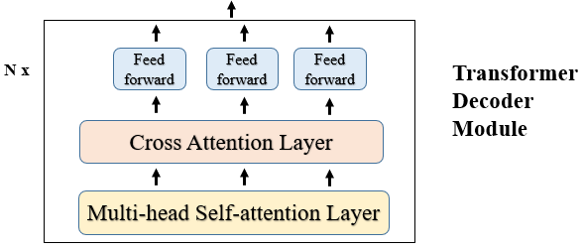
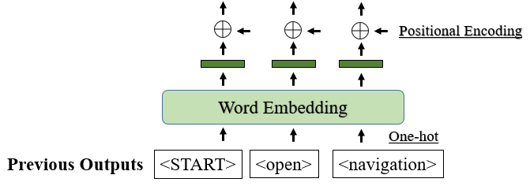
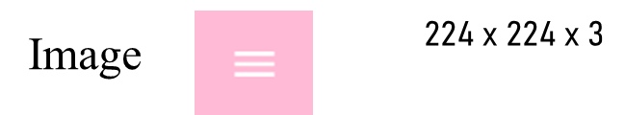
APPROACH
Transformer
Encoder
Module
Positional Encoding
Row 0
Row 1
Row 48

Slide 11
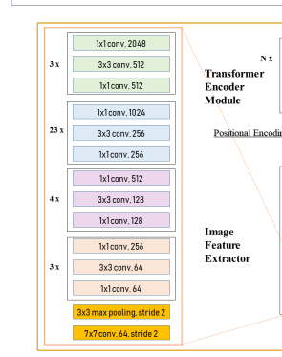
Visual Feature Extraction
CNN + 嵌入

Slide 12


Multi-head Self-attention Layer
Q(Query)
K(Key)
V(Value)
目的：用其他单位来为当前单位打分，计算其他单位词对当前单位的依赖，或者说“重要性”
决定了在编码当前单位的过程中有多重视图像的其它部分

Slide 13
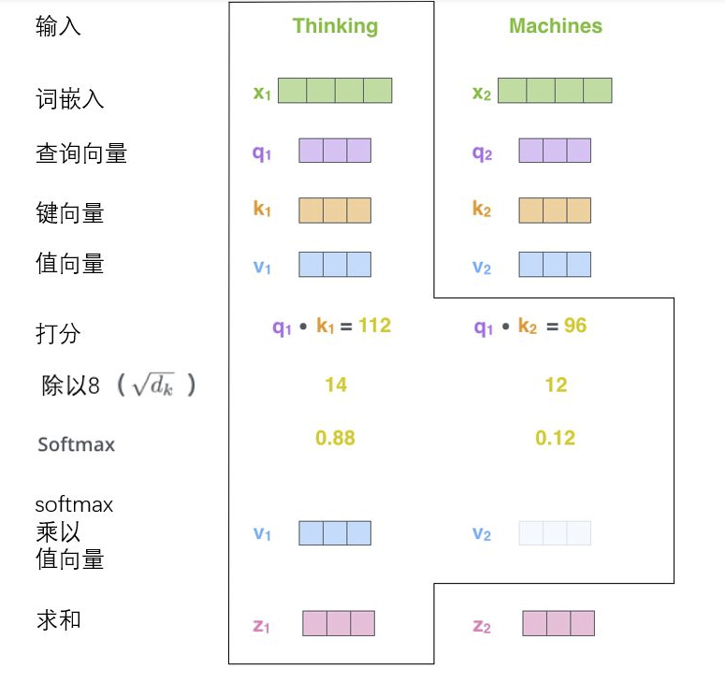
Multi-head Self-attention Layer

Slide 14
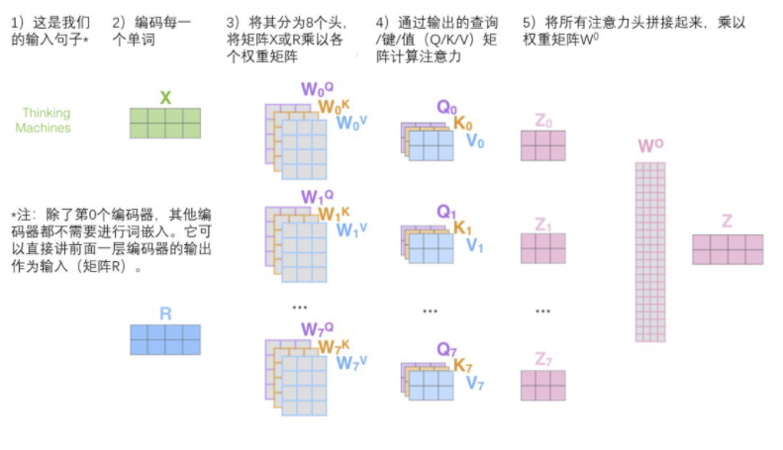
Multi-head Self-attention Layer

Slide 15

Feed Forward Layer

Slide 16

Cross-attention Layer
在两个子层中插入一个额外的交叉注意层。它使用编码器模块顶层的输出来计算查询和关键向量，以便它可以帮助捕获输入和目标之间的关系。

Slide 17
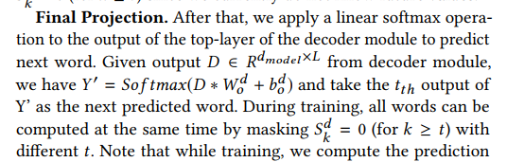
Final Projection &Loss Function

